Slide 1
Introdução
O React Native permite que você crie aplicativos móveis usando apenas JavaScript.
Ele usa o mesmo design que o React, permitindo compor uma rica interface de usuário móvel a partir de componentes declarativos

Slide 2
Por que usar?
Baseado no React - Grande comunidade e tutoriais espalhados pela internet.
Aplicativos com excelente performance no Android e iOS
Experiência nativa para o usuário final
Você escreve os componentes UI em React e eles são compilados em componentes UI nativos

Slide 3
Por que usar?
Com o React Native, você não cria um "aplicativo da Web para dispositivos móveis", um "aplicativo HTML5" ou um "aplicativo híbrido".
Você cria um app que é indistinguível de um aplicativo criado usando o Objective-C ou o Java. O React Native usa os mesmos blocos de construção fundamentais da interface do usuário dos aplicativos iOS e Android comuns.

Slide 4
Aprendendo o básico
React Native é como React, porem componentes nativos em vez de componentes da Web como blocos de construção.
Então, para entender a estrutura básica de um aplicativo React Native, você precisa entender alguns dos conceitos básicos do React, como JSX, componentes, estado e props.
Se você já conhece o React, ainda precisa aprender algumas coisas específicas do React-Native, como os componentes nativos.

Slide 5
Aprendendo o básico
JSX
Props
State
Style

Slide 6
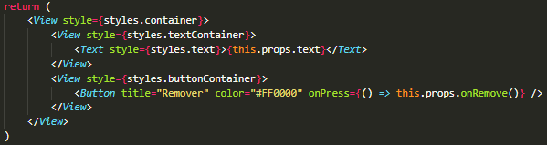
Aprendendo o básico
JSX é uma extensão da sintaxe do JavaScript que lembra XML. Eis um exemplo:
JSX parece HTML mas é uma mistura de JavaScript e HTML.

Slide 7
Props
A maioria dos componentes pode ser personalizada quando eles são criados, com diferentes parâmetros. Esses parâmetros de criação são chamados props.
Seus próprios componentes também podem usar props. Isso permite criar um único componente que é usado em muitos lugares diferentes do aplicativo, com propriedades ligeiramente diferentes em cada lugar.

Slide 8
Props
Exemplo:

Slide 9
State
Existem dois tipos de dados que controlam um componente: props e state. Props são definidos pelo pai e são fixados durante todo o tempo de vida de um componente. Para os dados que vão mudar, temos que usar state.
Em geral, você deve inicializar state no construtor e, em seguida, chamar setState quando quiser alterá-lo.
Por exemplo, digamos que queremos fazer um texto que pisque o tempo todo. O texto em si é definido uma vez quando o componente piscante é criado, então o texto em si é um prop. Os "se o texto está neste momento ligado ou desligado" mudanças ao longo do tempo, de modo que deve ser mantido em state.

Slide 10
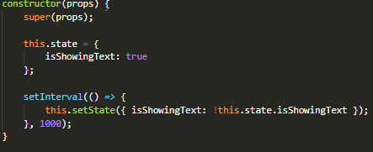
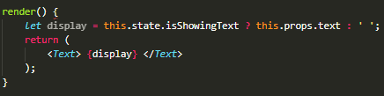
State
Exemplo:

Slide 11
Style
Com o React Native, você não usa uma linguagem ou sintaxe especial para definir estilos. Você apenas estiliza seu aplicativo usando JavaScript. Todos os componentes principais aceitam um prop chamado style. Os nomes e valores de estilo geralmente correspondem ao modo como o CSS funciona na Web, exceto que os nomes são escritos usando o revestimento do camelo, por exemplo, em backgroundColor vez de background-color.
O styleprop pode ser um simples objeto JavaScript antigo. Isso é o mais simples e o que geralmente usamos, por exemplo, código. Você também pode passar uma matriz de estilos - o último estilo na matriz tem precedência, então você pode usar isso para herdar estilos.

Slide 12
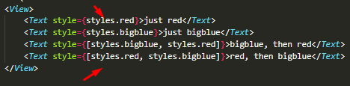
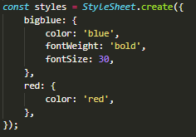
Style
À medida que um componente cresce em complexidade, geralmente é mais limpo usar StyleSheet.create para definir vários estilos em um só lugar
Exemplo:

Slide 13
Iniciando
Requisitos:
Node
React Native CLI
Python
Android Studio
JDK

Slide 14
Iniciando
Comandos:
react-native init NomeProjeto
cd NomeProjeto
react-native run-(ios/android)

Slide 15
TO THE CODE GUYS

Slide 16
Perguntas?

